Slide 1

SOLÁRNÍ ENERGIE: PŘÍLEŽITOST PRO MĚSTA A OBCE
Jan Krčmář výkonný ředitel Solární asociace

Slide 2

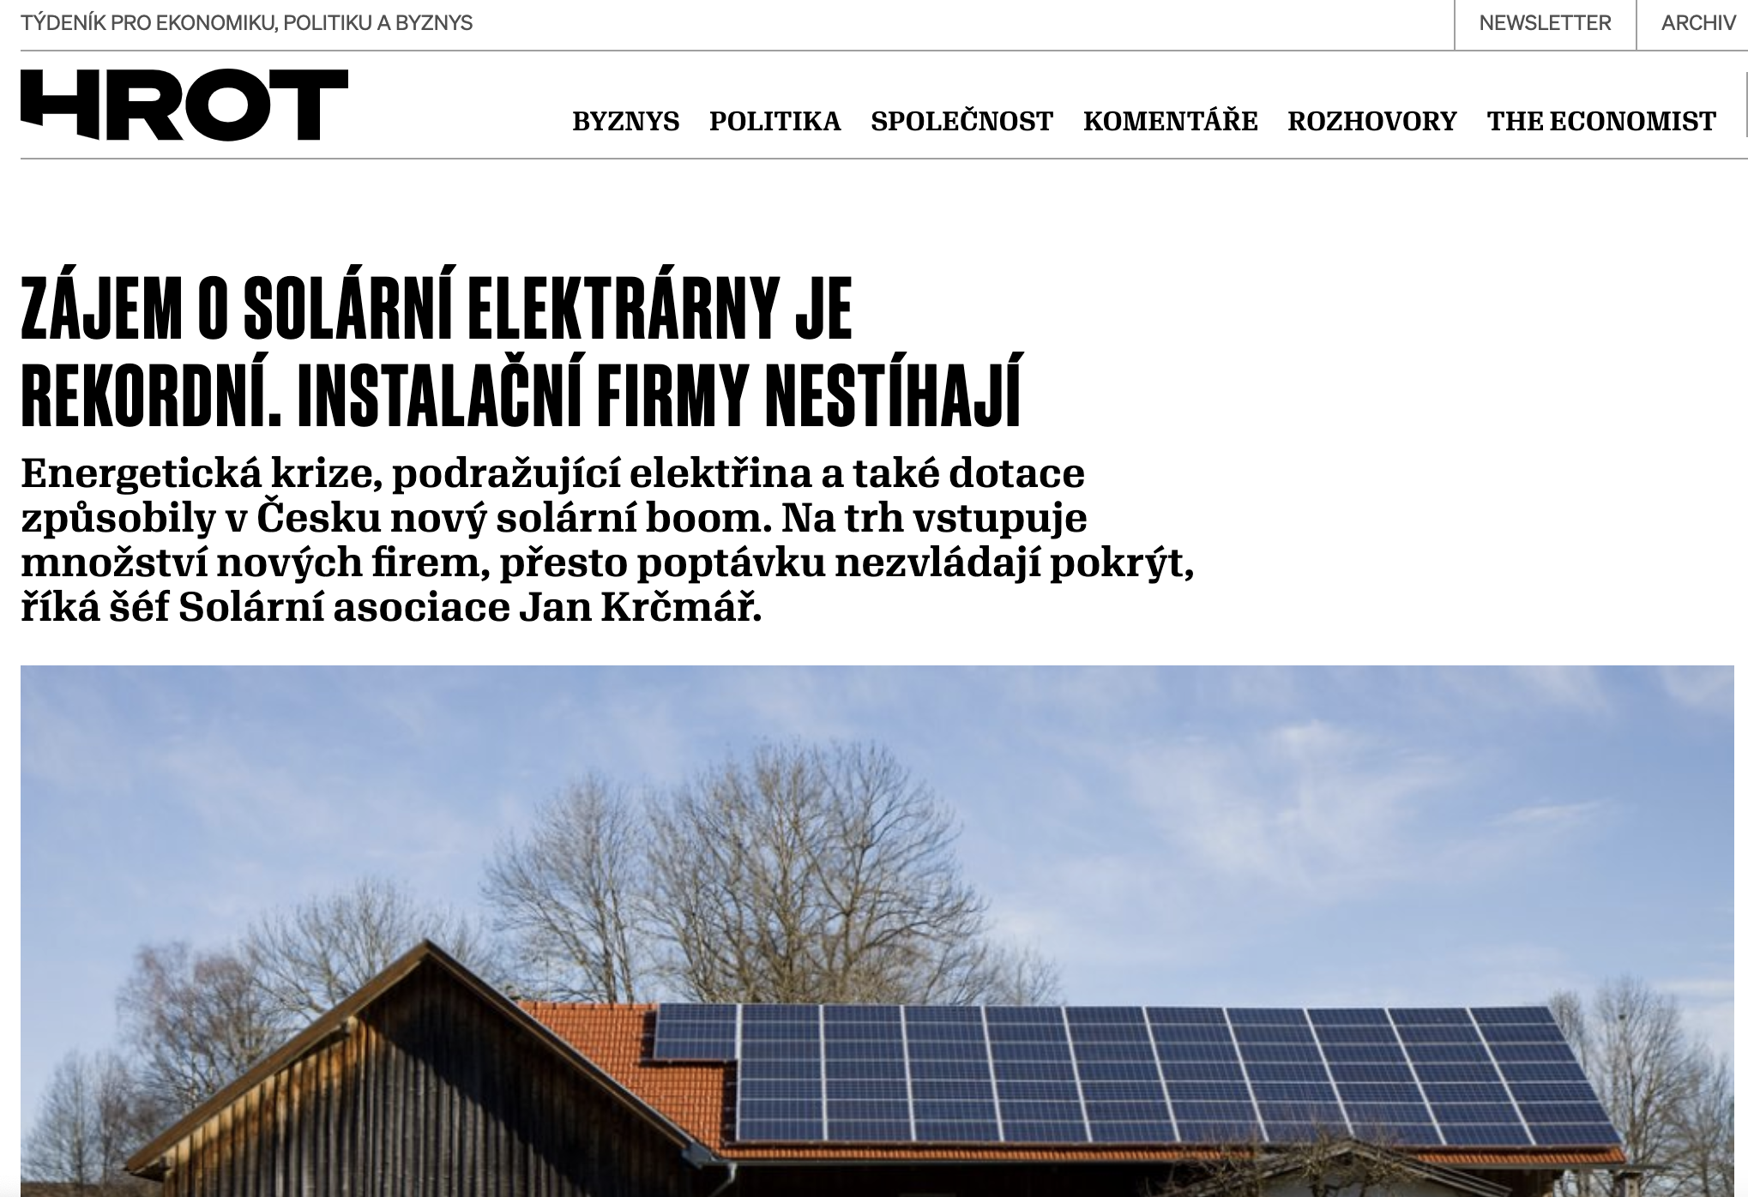
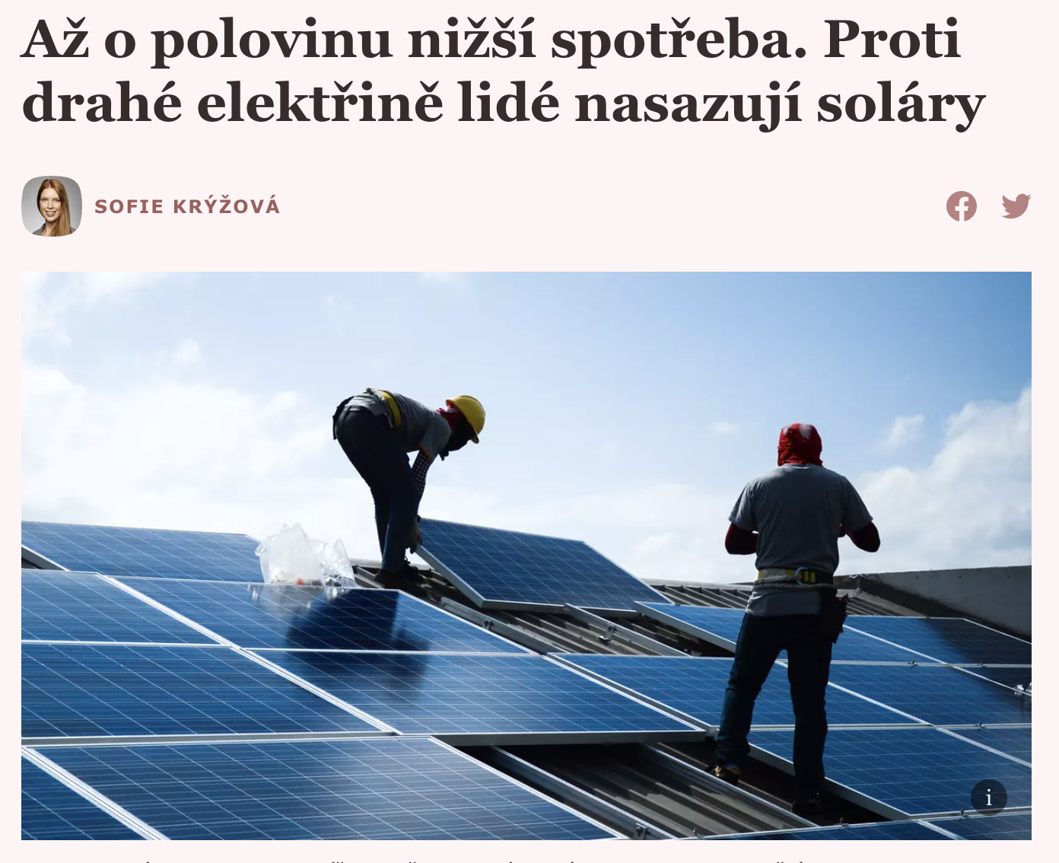
ČESKO ZAŽÍVA SOLÁRNÍ BOOM
2

Slide 3
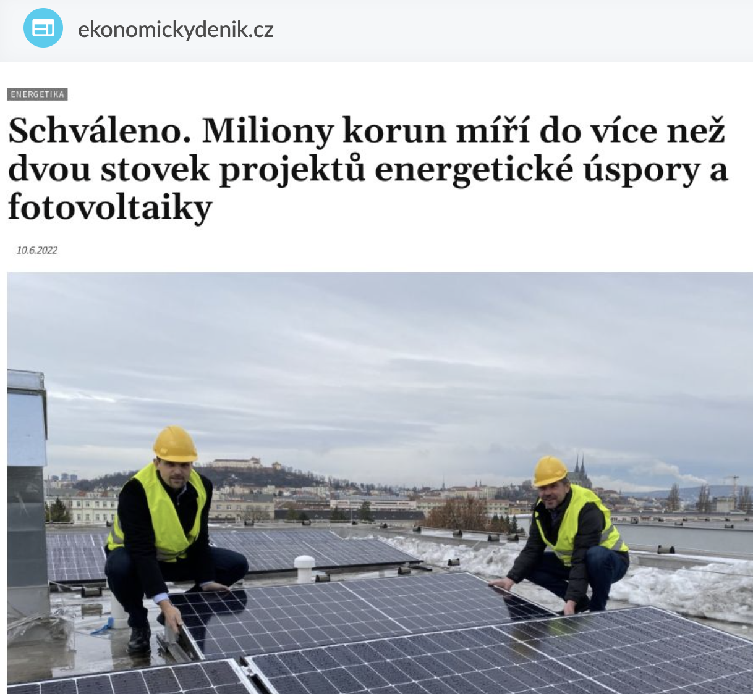
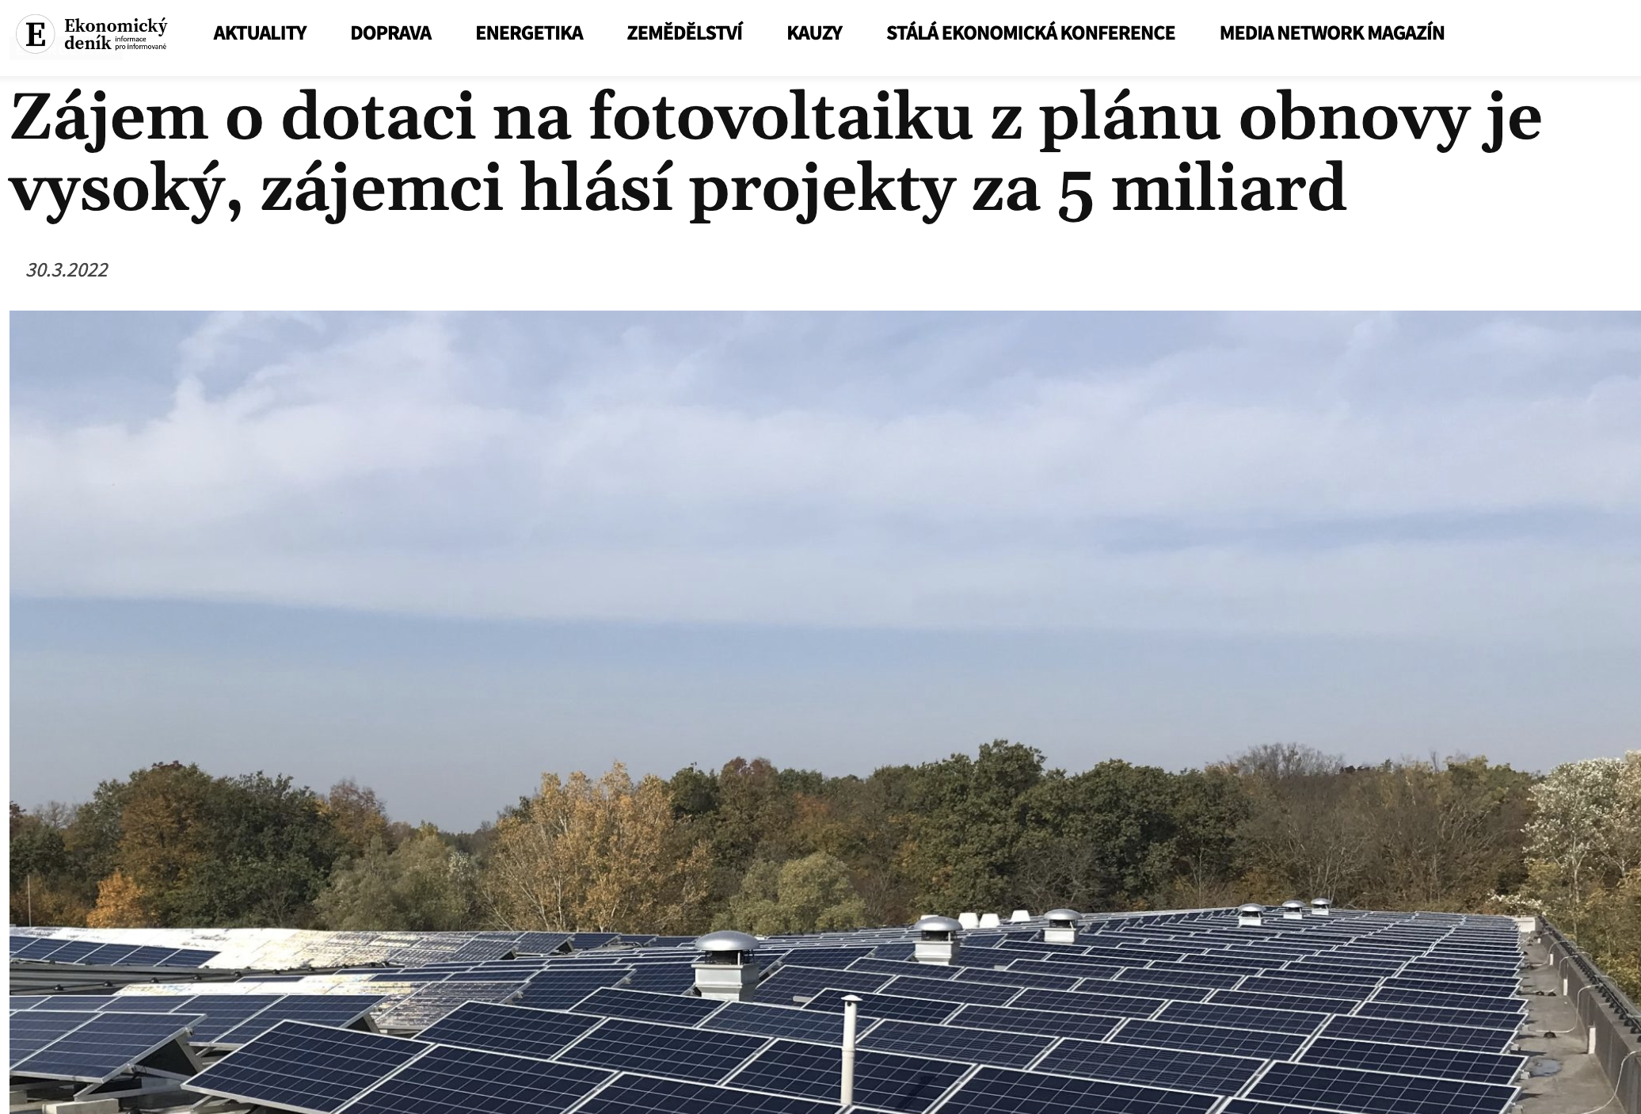
NOVĚ PROJEKTY PODPORUJE STÁT
3

Slide 4
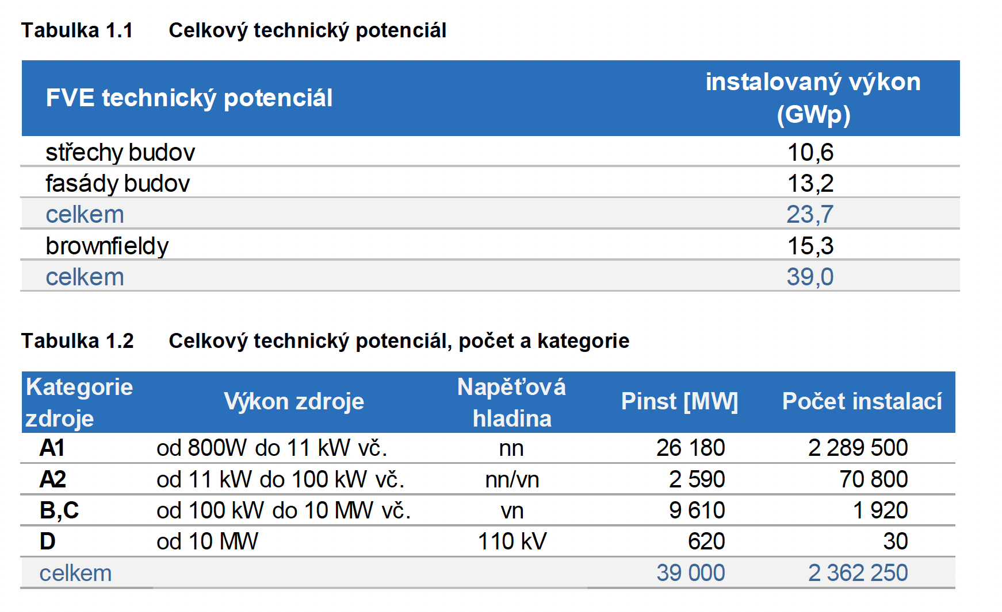
TECHNICKÝ POTENCIÁL JE OBROVSKÝ
Zdroj: “Oponentní posudek k vybraným tématům z návrhu Národního Klimaticko-Energetického Plánu (NKEP) pro oblast FVE“, EGÚ Brno, 2018
4

Slide 5
PROČ BY TO MĚLO ZAJÍMAT MĚSTA A OBCE?
1.
2.
Dva hlavní důvody
Fotovoltaické elektrárny pro obce
Střešní / pozemní FVE
Komunitní energetika
Dotační programy
FVE bez dotací
5

Slide 6

FVE PRO OBCE
Pokryje značnou část vlastní spotřeby a může sloužit i občanům
Budovy ve vlastnictví obcí jsou často obzvlášť vhodné
Ploché střechy, velké objekty. První krok: studie potenciálu
6

Slide 7
FVE PRO OBCE
Pokryje značnou část vlastní spotřeby a může sloužit i občanům
Budovy ve vlastnictví obcí jsou často obzvlášť vhodné
Ploché střechy, velké objekty. První krok: studie potenciálu
Stát nabízí / připravuje dotační programy pro obecní FVE i komunitní energetiku
Mimo jiné z Modernizačního fondu na přípravu projektů komunitní energetiky
7

Slide 8
FVE PRO OBCE
Pokryje značnou část vlastní spotřeby a může sloužit i občanům
Budovy ve vlastnictví obcí jsou často obzvlášť vhodné
Ploché střechy, velké objekty. První krok: studie potenciálu
Stát nabízí / připravuje dotační programy pro obecní FVE i komunitní energetiku
Mimo jiné z Modernizačního fondu na přípravu projektů komunitní energetiky
Některá města již představila ambiciózní projekty
Například Brno a Praha
8

Slide 9
FVE PRO OBCE
Pokryje značnou část vlastní spotřeby a může sloužit i občanům
Budovy ve vlastnictví obcí jsou často obzvlášť vhodné
Ploché střechy, velké objekty. První krok: studie potenciálu
Stát nabízí / připravuje dotační programy pro obecní FVE i komunitní energetiku
Mimo jiné z Modernizačního fondu na přípravu projektů komunitní energetiky
Některá města již představila ambiciózní projekty
Například Brno a Praha
Nabízí se i možnost bez dotace / vlastní investice
Energetické společnosti nabízí model pronájmu střechy / prodeje elektřiny
9

Slide 10
FVE PRO OBCE
Pokryje značnou část vlastní spotřeby a může sloužit i občanům
Budovy ve vlastnictví obcí jsou často obzvlášť vhodné
Ploché střechy, velké objekty. První krok: studie potenciálu
Stát nabízí / připravuje dotační programy pro obecní FVE i komunitní energetiku
Mimo jiné z Modernizačního fondu na přípravu projektů komunitní energetiky
Některá města již představila ambiciózní projekty
Například Brno a Praha
Nabízí se i možnost bez dotace / vlastní investice
Energetické společnosti nabízí model pronájmu střechy / prodeje elektřiny
Příprava na komunitní energetiku
„Vyrábím na školce, spotřebuji na radnici“
10

Slide 11
PROČ BY TO MĚLO ZAJÍMAT MĚSTA A OBCE?
1.
2.
Dva hlavní důvody
Fotovoltaické elektrárny pro obce
Střešní / pozemní FVE
Komunitní energetika
Dotační programy
FVE bez dotací
Střechy nestačí
Energetická krize
Válka na Ukrajině
Národní klimaplán
Modernizační fond
11

Slide 12
PŘIPRAVUJÍ SE POZEMNÍ PROJEKTY
Fotovoltaika nesmí být „luxusním“ zbožím pro majitele rodinných domů
Ceny energie: solární elektrárny je umí snížit
Nejsou závislé ani na palivu, ani na ceně emisních povolenek
12

Slide 13
PŘIPRAVUJÍ SE POZEMNÍ PROJEKTY
Fotovoltaika nesmí být „luxusním“ zbožím pro majitele rodinných domů
Ceny energie: solární elektrárny je umí snížit
Nejsou závislé ani na palivu, ani na ceně emisních povolenek
Ze solární energie by měli mít možnost těžit všichni
I velké průmyslové podniky, i obyvatelé bytových domů
13

Slide 14
PŘIPRAVUJÍ SE POZEMNÍ PROJEKTY
Fotovoltaika nesmí být „luxusním“ zbožím pro majitele rodinných domů
Ceny energie: solární elektrárny je umí snížit
Nejsou závislé ani na palivu, ani na ceně emisních povolenek
Ze solární energie by měli mít možnost těžit všichni
I velké průmyslové podniky, i obyvatelé bytových domů
Nesplníme cíle, které jsme si sami stanovili
Střešní elektrárny se staví pomaleji
14

Slide 15
PŘIPRAVUJÍ SE POZEMNÍ PROJEKTY
Fotovoltaika nesmí být „luxusním“ zbožím pro majitele rodinných domů
Ceny energie: solární elektrárny je umí snížit
Nejsou závislé ani na palivu, ani na ceně emisních povolenek
Ze solární energie by měli mít možnost těžit všichni
I velké průmyslové podniky, i obyvatelé bytových domů
Nesplníme cíle, které jsme si sami stanovili
Střešní elektrárny se staví pomaleji
Závislost na ruském plynu
FVE jsou rychlým (i když ne stoprocentním) řešení
15

Slide 16
PŘIPRAVUJÍ SE POZEMNÍ PROJEKTY
Fotovoltaika nesmí být „luxusním“ zbožím pro majitele rodinných domů
Ceny energie: solární elektrárny je umí snížit
Nejsou závislé ani na palivu, ani na ceně emisních povolenek
Ze solární energie by měli mít možnost těžit všichni
I velké průmyslové podniky, i obyvatelé bytových domů
Nesplníme cíle, které jsme si sami stanovili
Střešní elektrárny se staví pomaleji
Závislost na ruském plynu
FVE jsou rychlým (i když ne stoprocentním) řešení
Stát jejich výstavbu podporuje
Modernizační fond: MŽP již schválilo dotace pro stovky megawatt projektů
16

Slide 17
PROČ JSME DNES JINDE NEŽ V LETECH 2009-2010
Fotovoltaika se v mezičase hodně změnila
Bez výkupního tarifu
FVE se dnes staví bez provozní podpory či zcela bez dotací
17

Slide 18
PROČ JSME DNES JINDE NEŽ V LETECH 2009-2010
Fotovoltaika se v mezičase hodně změnila
Bez výkupního tarifu
FVE se dnes staví bez provozní podpory či zcela bez dotací
Nebudou se stavět na kvalitní zemědělské půdě
Modernizační fond: bonita III-V
18

Slide 19
PROČ JSME DNES JINDE NEŽ V LETECH 2009-2010
Fotovoltaika se v mezičase hodně změnila
Bez výkupního tarifu
FVE se dnes staví bez provozní podpory či zcela bez dotací
Nebudou se stavět na kvalitní zemědělské půdě
Modernizační fond: bonita III-V
Fotovoltaika půdě neškodí
Mezinárodní studie potvrzují pozitivní vliv na kvalitu půdy
19

Slide 20
PROČ JSME DNES JINDE NEŽ V LETECH 2009-2010
Fotovoltaika se v mezičase hodně změnila
Bez výkupního tarifu
FVE se dnes staví bez provozní podpory či zcela bez dotací
Nebudou se stavět na kvalitní zemědělské půdě
Modernizační fond: bonita III-V
Fotovoltaika půdě neškodí
Mezinárodní studie potvrzují pozitivní vliv na kvalitu půdy
Agri-fotovoltaika nabízí kombinaci výroby energie a zemědělství
Velký zájem ze strany zemědělců, podpora MŽP a MZE
20

Slide 21
PROČ JSME DNES JINDE NEŽ V LETECH 2009-2010
Fotovoltaika se v mezičase hodně změnila
Bez výkupního tarifu
FVE se dnes staví bez provozní podpory či zcela bez dotací
Nebudou se stavět na kvalitní zemědělské půdě
Modernizační fond: bonita III-V
Fotovoltaika půdě neškodí
Mezinárodní studie potvrzují pozitivní vliv na kvalitu půdy
Agri-fotovoltaika nabízí kombinaci výroby energie a zemědělství
Velký zájem ze strany zemědělců, podpora MŽP a MZE
Pozitivní vliv na biodiverzitu
Včely, ptactvo, apod.
21

Slide 22

JAKOU ROLI BUDOU HRÁT OBCE?
Elektrárny potřebují vhodné plochy
Obce mohou sami vytyčovat plochu Komunikovat s investory
Bez zapojení obcí to nepůjde
Zapojení obce
Možnost určit podmínky
Investoři jsou připravení
Podpořit odchod od ruského plynu a přechod k čisté energii
22

Slide 23

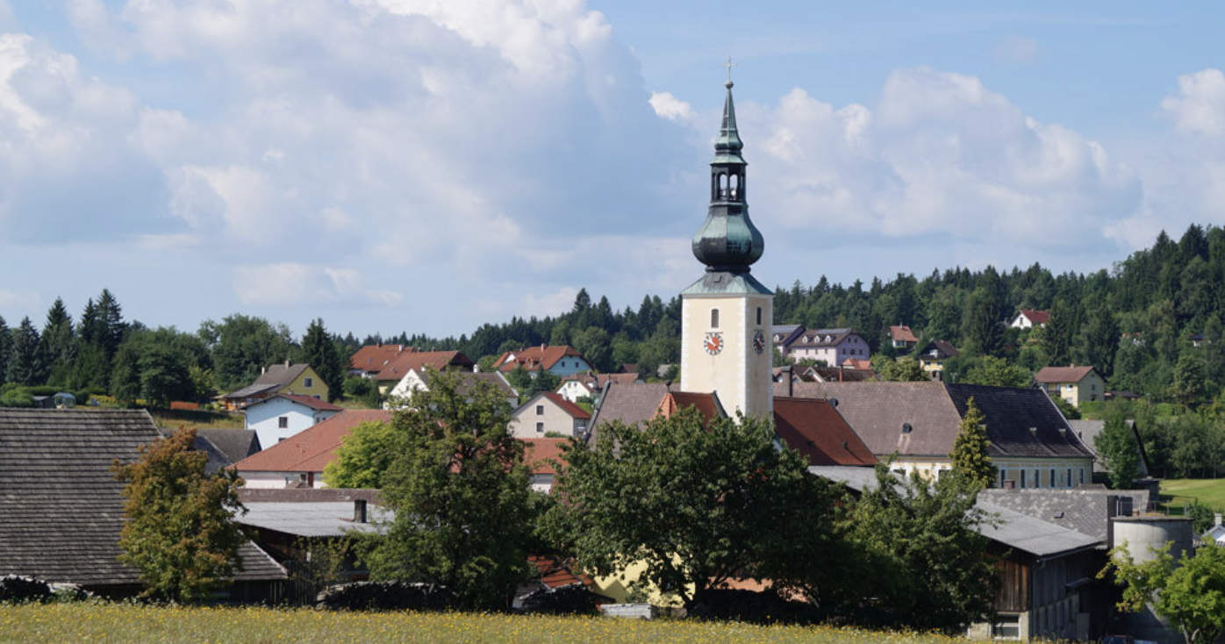
OBCE MOHOU URČIT PLOCHY ČI PODMÍNKY
Příklad: rakouská obec Großschönau
Definuje plochy pro výstavbu FVE
Nejhorší bonita 5% z výroby energie pro obci
23

Slide 24

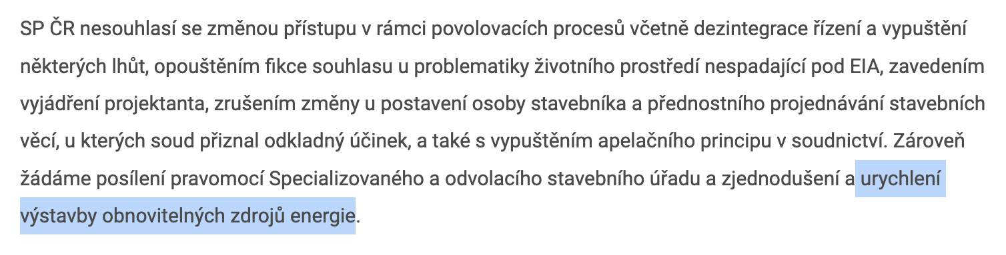
CO BRZDÍ ROZVOJ SOLÁRNI ENERGIE?

Slide 25
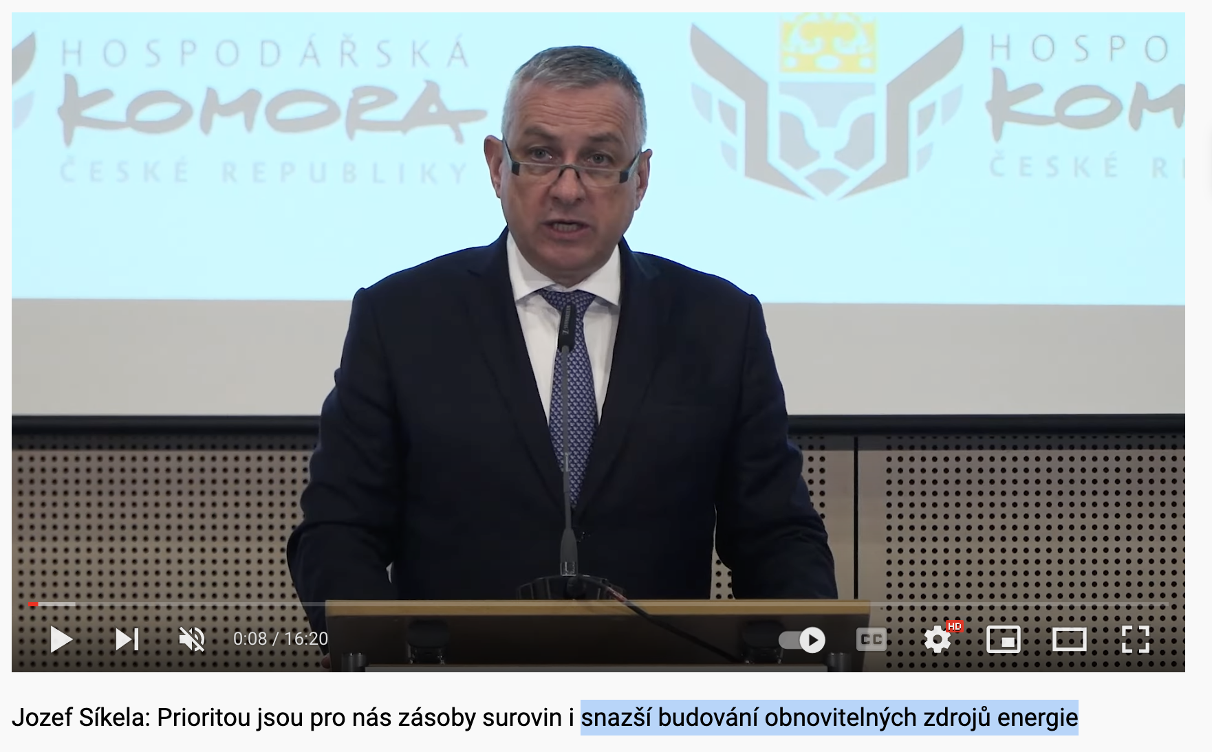
CO BRZDÍ ROZVOJ SOLÁRNI ENERGIE?

Slide 26
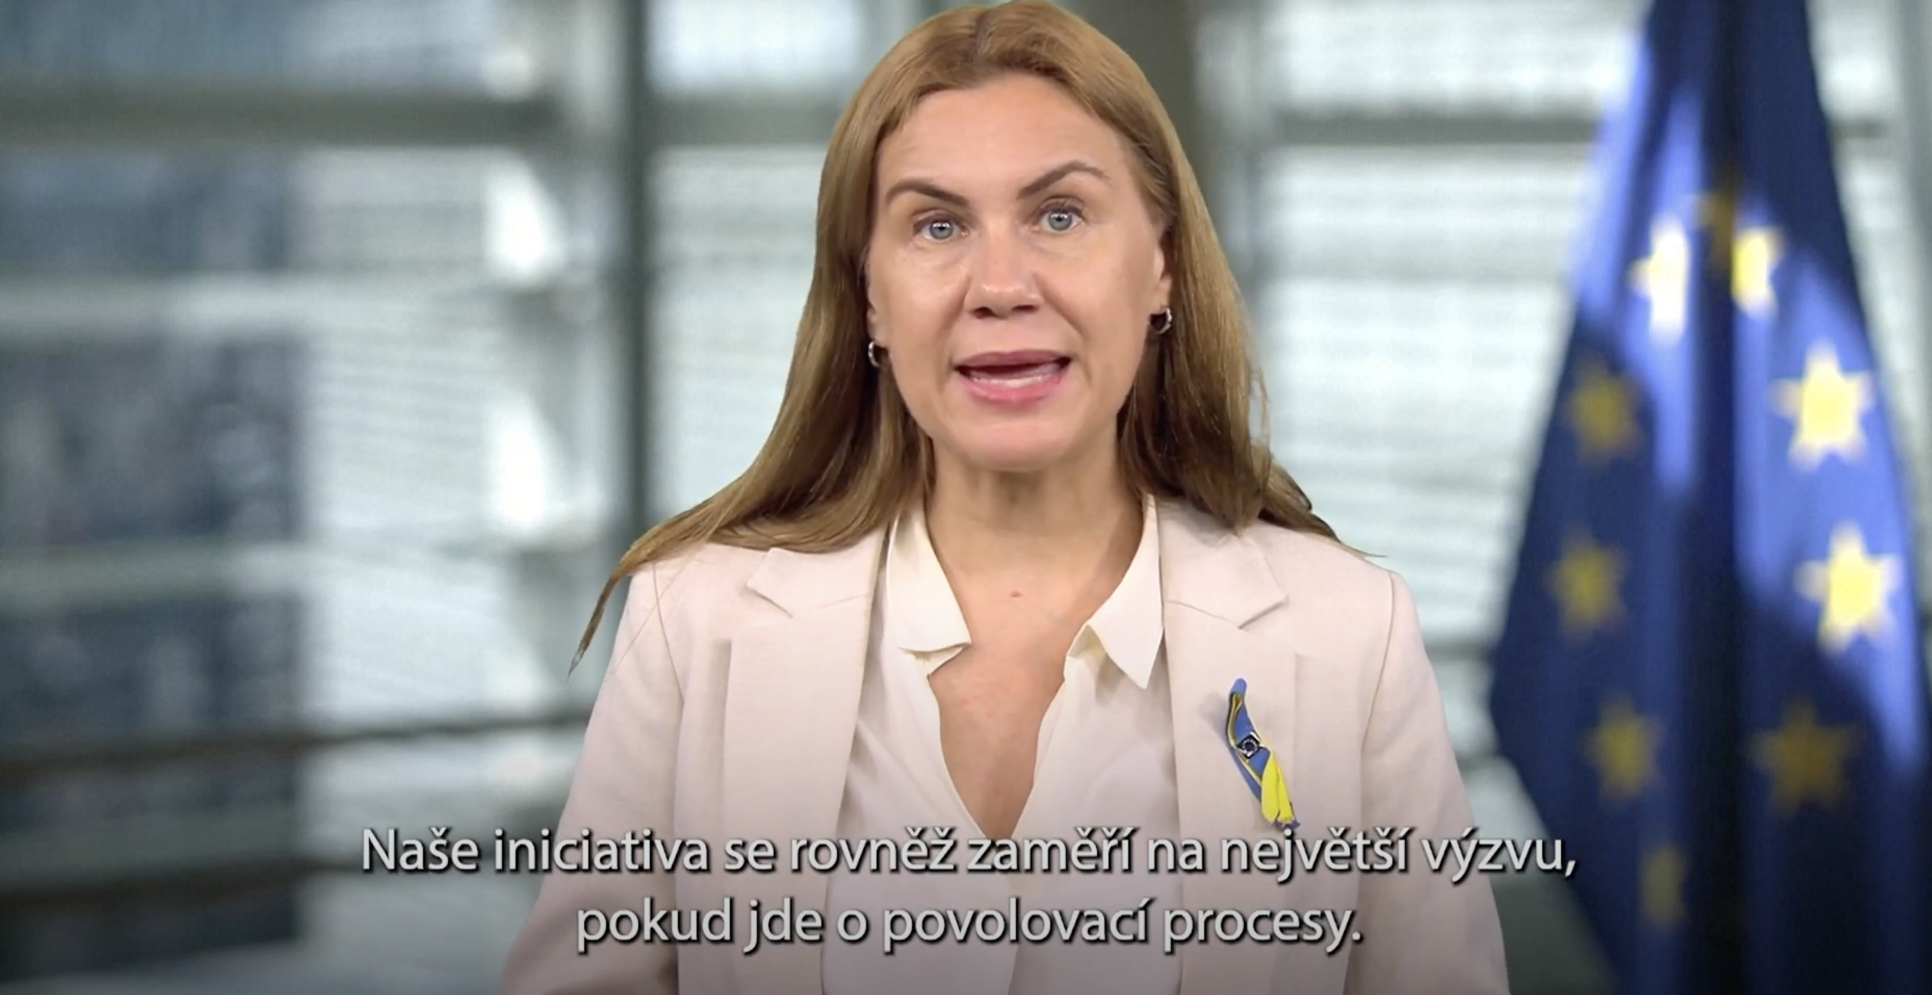
CO BRZDÍ ROZVOJ SOLÁRNI ENERGIE?

Slide 27
KTERÉ ZMĚNY URYCHLÍ VÝSTAVBU?
Vyhrazené stavby
Od 1 MW
Návrhy MPO, MŽP i odborných asociací
Jednoduchá výstavba mimo zastavitelné území
Vhodné plochy se většinou nacházejí mimo toto území
Přípojky ve veřejném zájmu Často klíčový prvek
OZE ve veřejném zájmu Např. Rakousko, Německo
27

Slide 28
DALŠÍ BARIÉRY
FVE často naráží na mentální bariéry
„Velká část našich prodejen jsou obchody s plochými střechami, které byly postaveny v sedmdesátých a osmdesátých letech. Z našeho pohledu jde o ideální objekty pro umístění solárních elektráren, bohužel je nám často instalace znemožněna, protože by panely byly vidět z nějakého vyvýšeného místa jako jsou rozhledny či věže kostelů.“
František Polák, předseda spotřebního družstva COOP
28

Slide 29

DĚKUJEME ZA POZORNOST
Jan Krčmář výkonný ředitel
E jan.krcmar@solarniasociace.cz
T 773 032 182

